Slide 1

▶
YouTube
急上昇ランキング
TOP 5
2026年10月08日
ずんだもんと一緒に見ていくのだ！

Slide 2

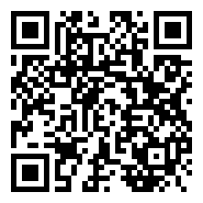
#5
ドクターX ～白衣のマフィア～ | オフィシャル予告編 | Netflix
📺 Netflix Japan
👁 1万回 👍 76
▲ QRコードで視聴

Slide 3

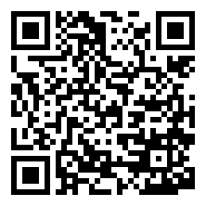
#4
なにわ男子 - Moonlit [Official Music Video]
📺 なにわ男子
👁 92万回 👍 4万
▲ QRコードで視聴

Slide 4
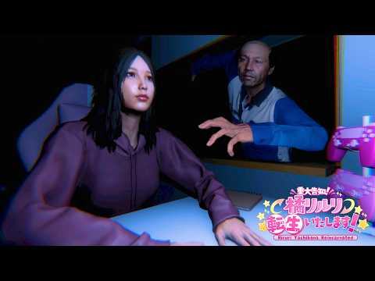
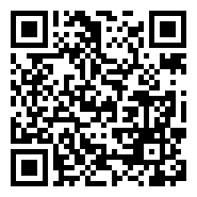
#3
配信者がめちゃくちゃ身バレして大事件になるホラーゲーム
📺 キヨ。
👁 117万回 👍 2万
▲ QRコードで視聴

Slide 5
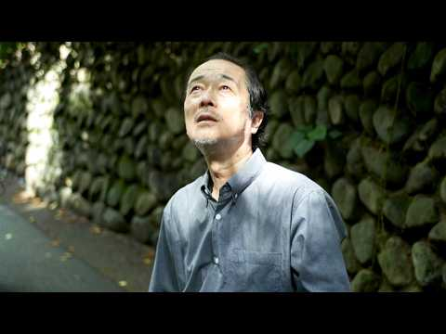
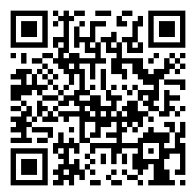
#2
【天涯孤独になった55歳の男に】リリー・フランキー、“孤独のない国”フィリピンへ…
📺 moviecollectionjp
👁 6万回 👍 255
▲ QRコードで視聴

Slide 6

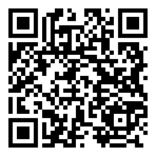
🏆 NO.1 🏆
LEE JISOO - Movie Star / THE FIRST TAKE
📺 THE FIRST TAKE
👁 45万回 👍 1万
▲ QRコードで視聴

Slide 7
以上！
YouTube急上昇
TOP5でした！
チャンネル登録・
いいね！よろしくなのだ🌿
また明日もお楽しみに！

